Slide 1


INSPIRE vs. OpenData&HVD
Rokovanie PS Lepšie dáta
15.03.2023

Slide 2
Prehľad
‹#›
Legislatíva
Dotknuté subjekty
Governance/koordinácia
Metaúdaje
Údaje
Služby/API
Zdieľanie/Licencie
Monitoring/podávanie správ
Viac info

Slide 3
Legislatíva
‹#›
INSPIRE
Smernica / Nariadenia, rozhodnutie
Directive INSPIRE (2007/2)
Metadata regulation (1205/2008)
Interoperability regulations (1089/2010, 102/2011, 1253/2014)
Network services regulation (976/2009), Download and transformation amendment (1088/2010)
Spatial data services regulation (1311,1312/2014)
Data sharing regulation (268/2010)
Monitoring and reporting decision (2019/1372), regulation (2019/1010)
OD&HVD
Smernica/rozhodnutie
Directive Open Data (2019/1024)
Regulation HVD (2023/138)

Slide 4
Dotknuté subjekty
‹#›
INSPIRE
Zákon č.3/2010 Z.z. v znp.
Povinné osoby
OVM
Samospráva
Rozpočtové a príspevkové organizácie
fyzická osoba – podnikateľ a právnická osoba plniaca zmluvné úlohy pre vyššie uvedené pov. osoby
Tretie strany
OD&HVD
Zákon č.211/2000 Z.z. v znp.
Povinné osoby
Štátne orgány, obce, vyššie územné celky
Rozpočtové a príspevkové organizácie
Zdravotné poisťovne
Právnické osoby a fyzické osoby, ktorým zákon zveruje právomoc rozhodovať o právach a povinnostiach fyzických osôb alebo právnických osôb v oblasti verejnej správy, a to iba v rozsahu tejto ich rozhodovacej činnosti

Slide 5
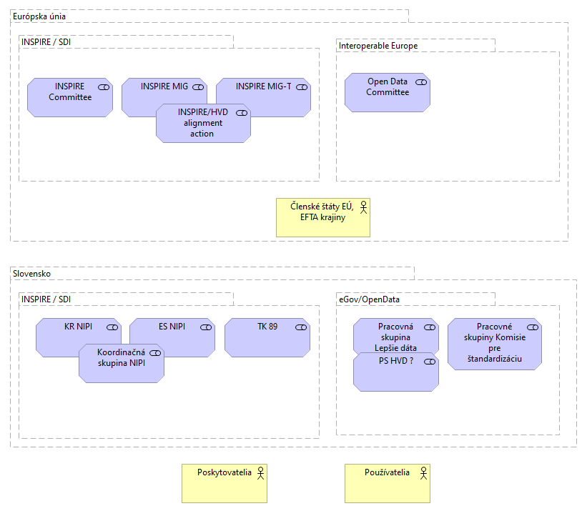
Governance/koordinácia
‹#›

Slide 6
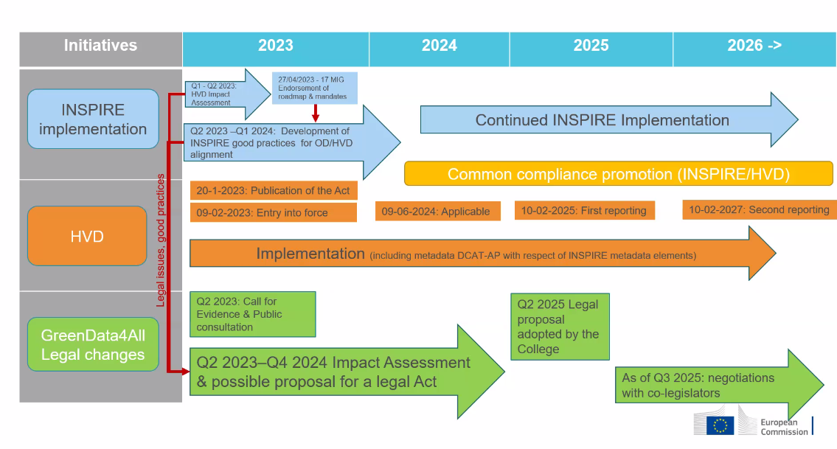
Governance/koordinácia
‹#›
Potreba synergie / harmonogram

Slide 7
Governance/koordinácia EÚ
‹#›
Hraničné podmienky
• Príklady Dobrej praxe ako hlavný nástroj, GreenData4All pre právne zmeny
• Jedna implementácia s maximálnym opätovným využitím existujúcej implementácie INSPIRE.
• Posunúť režimy prístupu smerom k otvoreným údajom
• Zapojiť komunitu otvorených dát
• Maximalizovať využitie dostupných kapacity v členských krajinách a Európskej komisii zlúčením podskupín súčasných akcií MIWP 2.1 a 2.2 do novej podskupiny HVD INSPIRE / HVD alignment
• Európska komisia bude viesť túto dedikovaná MIG podskupinu

Slide 8
Governance/koordinácia EÚ
‹#›
Odporúčané témy na diskusiu
• Hlavné oblasti záujmu pre osvedčené postupy: metadáta (ISO / DCAT-AP), sieťové služby
• Zásady týkajúce sa zdieľania údajov a prístupu k nim v rámci INSPIRE by sa mali preskúmať a aktualizovať, aby sa zabezpečilo, že budú v súlade s ustanoveniami vykonávacieho aktu o súboroch údajov s vysokou hodnotou.
• Dátové portály používané pre údaje regulované INSPIRE by mali byť integrované s dátovými portálmi zriadenými vykonávacím aktom o súboroch údajov s vysokou hodnotou, aby sa zlepšila dostupnosť údajov pre používateľov.
• Pri implementácii INSPIRE by sa mali presadzovať a podporovať zásady otvorených údajov, ako sú stanovené vo vykonávacom akte o súboroch údajov s vysokou hodnotou.
• Spolupráca medzi príslušnými zainteresovanými stranami vrátane poskytovateľov údajov, používateľov údajov a vládnych agentúr je kľúčová na zabezpečenie harmonizovaného a účinného zosúladenia smernice INSPIRE a vykonávacieho aktu o súboroch údajov s vysokou hodnotou.
• Regulačné monitorovanie a podávanie správ by malo byť plne zosúladené a malo by tiež umožňovať posúdenie účinnosti zosúladenia medzi smernicou INSPIRE a HVD.

Slide 9
Governance/koordinácia SK
‹#›
Hraničné podmienky
• Potreba externej (SK-EÚ) i národnej koordinácie
• Eliminácia duplicít
• Spolupráca s poskytovateľmi a používateľmi údajov
• Spresnenie požiadaviek
• Podpora pri implementácii
Odporúčané témy na diskusiu
• Dokumentácia datasetov & služieb/API cez metaúdaje a a ich prepojenie (harvesting)
• Identifikácia, mapovanie a harmonizácia údajov (AsIs, zjednodušovanie modelov, väzba na využitie)
• Sprístupňovanie/zdieľanie údajov cez služby / API / priame ukladanie
• Dokumentácia a sprehľadnenie podmienok prístupu / licencie (CC-0/CC-BY)
• Koordinácia monitoringu sprístupňovania a využívania

Slide 10
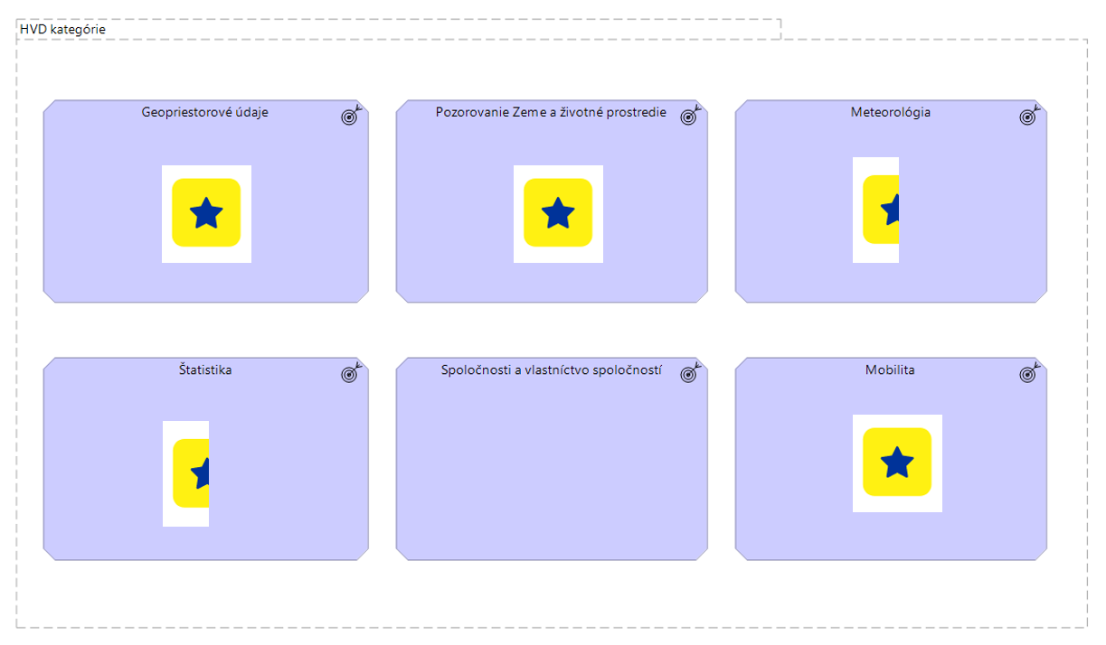
Údaje
‹#›
INSPIRE
Priestorové údaje
Detailnejšia špecifikácia (34 tém + 7 kategórií INSPIRE prioritných datasetov)
OD&HVD
Otvorené údaje
Všeobecnejší popis (6 kategórií, ~ 68 datasetov)

Slide 11
Metaúdaje - porovnania / otázky
‹#›
INSPIRE
Porovnania
ISO MD profil + národné rozšírenia
Harvesting SK katalógu do Geoportálu Európskej komisie
Potreba eliminácie tvorby duplicitných metaúdajov
Harvesting metaúdajov pre otvorené priestorové údaje z RPI na SK Open Data portál
Aktualizácia metaúdajov - najneskôr do 6 mesiacov od zmeny obsahu
Témy na diskusiu
Koordinácia pre integráciu metaúdajov (organizačná, technologická)?
Budú cez HVD zohľadňované požiadavky na validáciu metaúdajov?
Budú vyžadované len metaúdaje pre datasety, či aj pre série, služby, prípadne aplikácie?
OD&HVD
Porovnania
DCAT profil
Nejasná agregácia metaúdajov na úrovni EÚ - pravdepodobne smerom na Open Data portál Európskej komisie
SK HVD metaúdaje by mali byť agregované cez SK Open Data portál
Témy na diskusiu
Očakáva sa príprava spoločného mapovania metaúdajov ISO a DCAT?
Ako a kde budú HVD metaúdaje agregované na EÚ úrovni
Aké sú HVD požiadavky na aktualizáciu metaúdajov?
Väzba metaúdajov na monitoring a využitie?

Slide 12
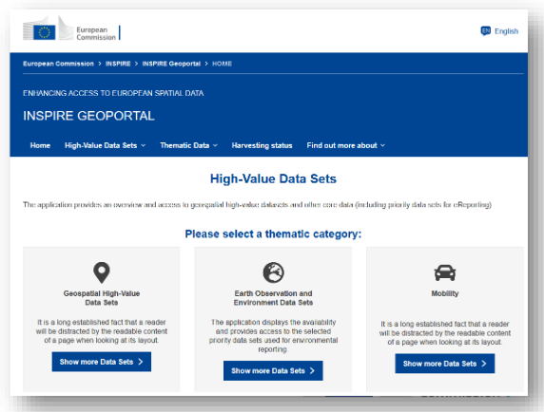
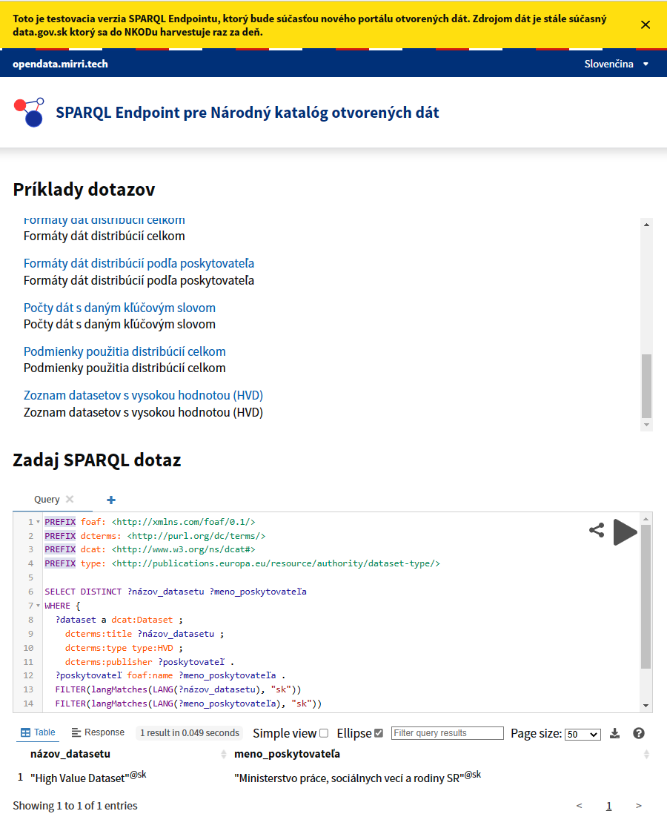
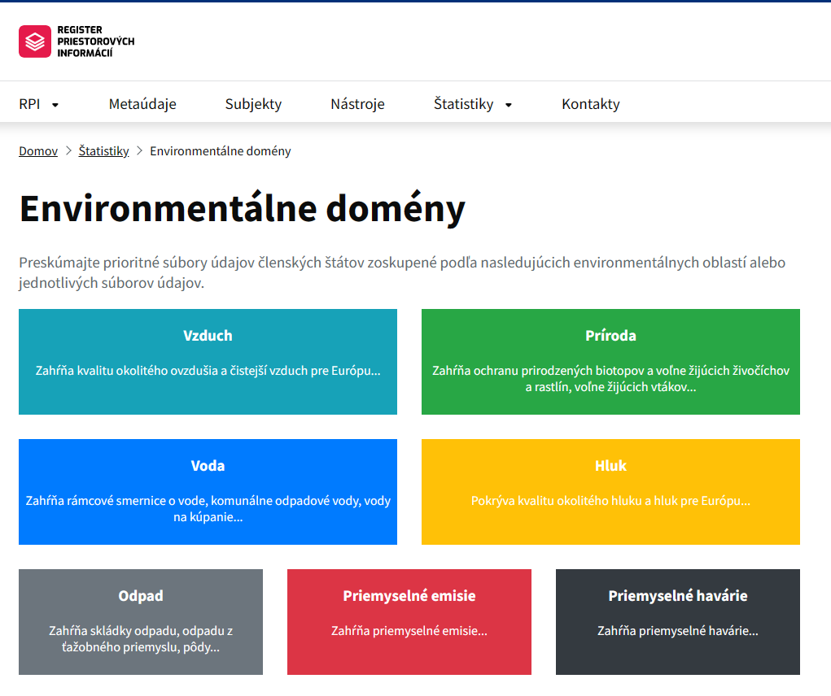
Metaúdaje - prvé priblíženia
‹#›

Slide 13
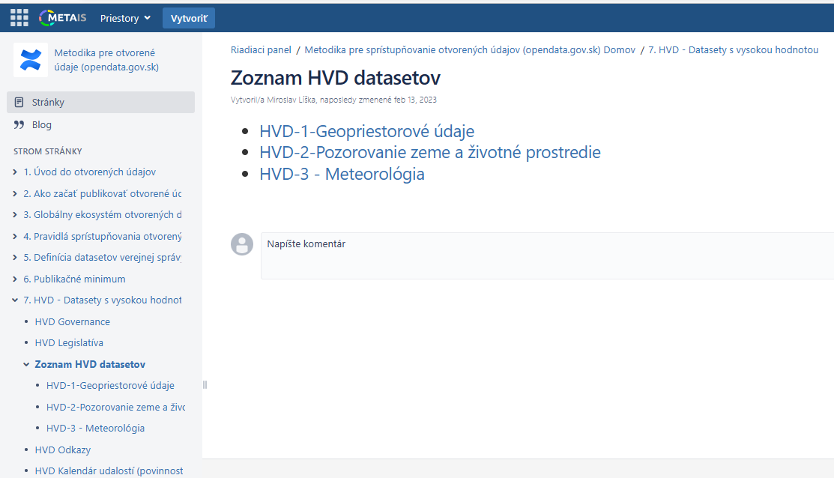
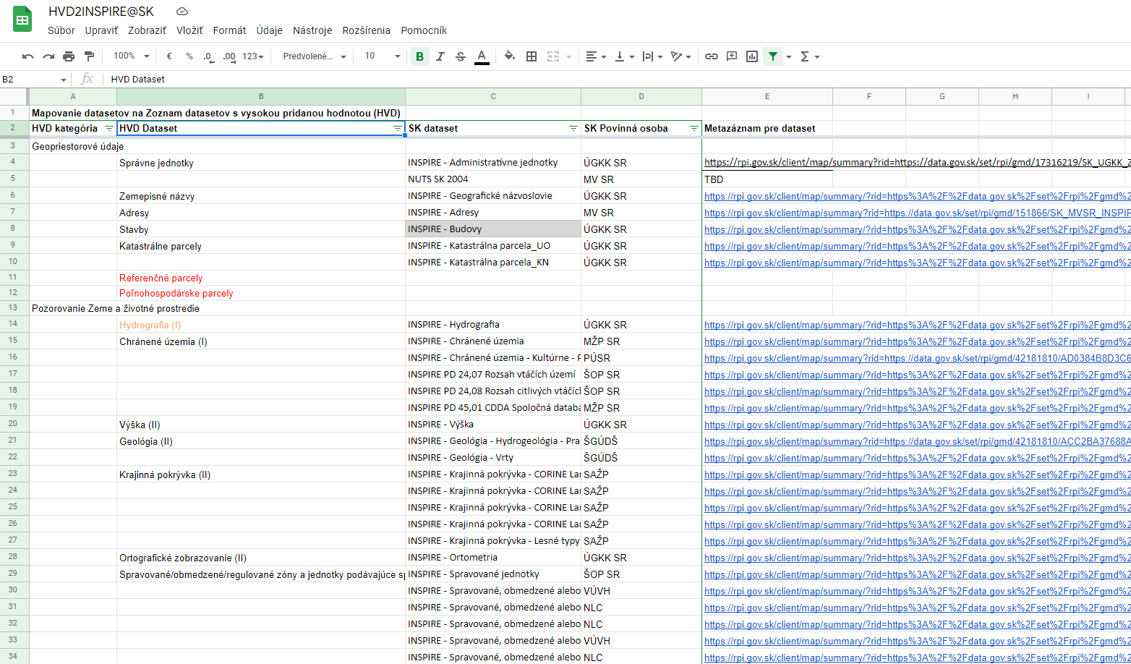
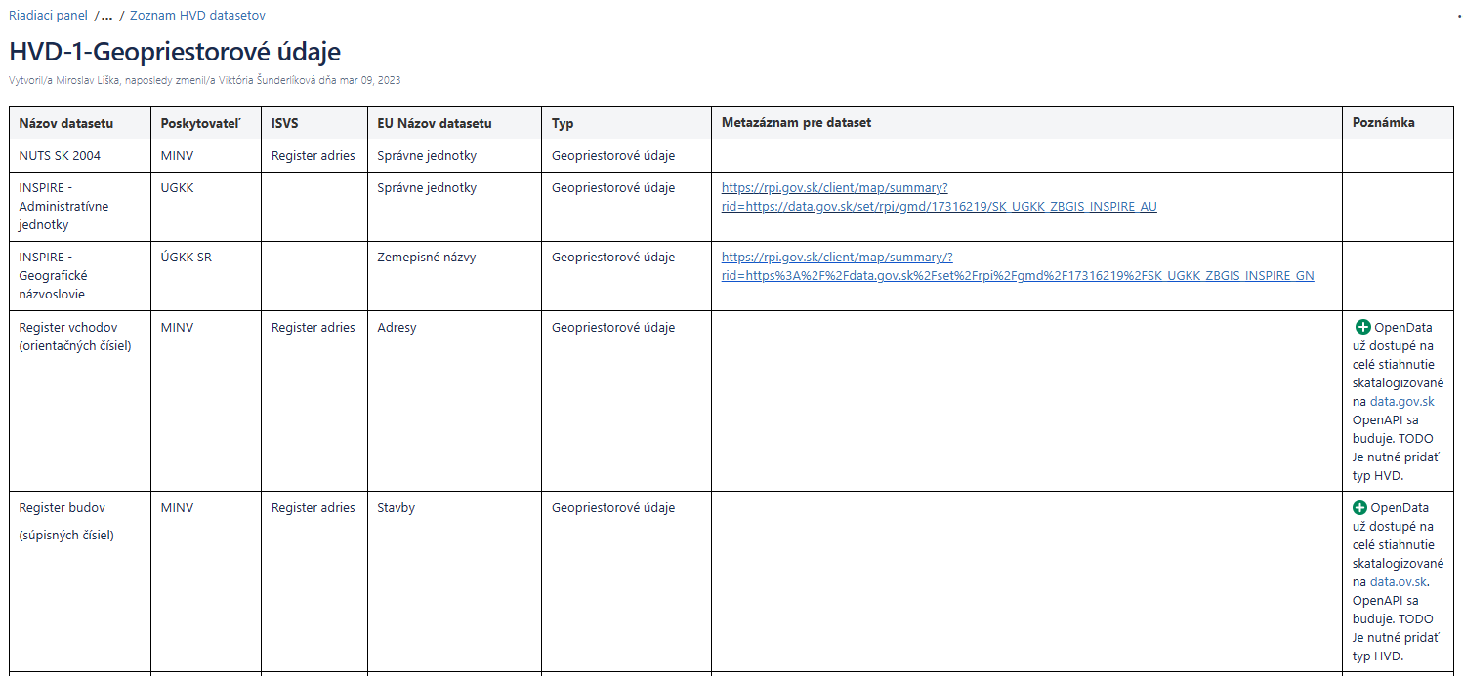
Údaje - iniciácia mapovania
‹#›
Prvé zistenia
Identifikácia toho, čo už je k dispozícii
Step wise prístup - Pilotné / agilené riešenia

Slide 14
Údaje - porovnania / otázky
‹#›
INSPIRE
Porovnania
Vyššia komplexita dátového modelu
UML & textový popis údajového modelu
Jednotná štruktúra modelu
Priama a nepriama priestorová väzba
Existencia validačných pravidiel a nástrojov
Iba posledné verzie údajov
Požiadavky na kvalitu údajov na úrovni tém
Formáty: GML, GeoJSON, GeoPackage
Témy na diskusiu
Budú spadať pod HVD aj INSPIRE AsIs údaje?
Ktoré formáty použiť pre údaje z tém Orthoimagery, Elevation (TIFF, GPKG)?
Budú INSPIRE údaje vo formáte GPKG akceptovateľné pre OD&HVD?
Čo s HVD kategóriami s čiastočným INSPIRE prienikom?
OD&HVD
Porovnania
Ľahšia štruktúra údajov
Všeobecnejší textový popis modelu
Heterogénna hĺbka popisu modelu
U niektorých HVD je neistá priestorová väzba
Nejasné podmienky na validáciu údajov
Vrátane historických údajov
Požiadavky na kvalitu údajov?
Formáty: ?
Témy na diskusiu
Formáty: Nejasné, čo presne znamená “v otvorenom, strojovo čitateľnom formáte uznávanom v Únii alebo medzinárodne”
Budú pre kategóriu “Pozorovanie Zeme a životné prostredie” akceptovateľní INSPIRE prioritné datasety a údaje programu Copernicus?

Slide 15
Služby/APIs
‹#›
INSPIRE
Porovnania
Služby priestorových údajov / sieťové služby, hlavne:
Zobrazovacie (WMS, WMTS, )
Ukladacie (WFS, WCS, ATOM/Bulk)
Nástup OGC APIs (Tiles, Features, Coverages..)
Požiadavky na kvalitu služieb
Existencia validačných pravidiel a nástrojov
Témy na diskusiu
Aké typy dopytov by mali podporovať APIs?
Aký bude impakt HVD na aktivitu zjednodušovania INSPIRE metaúdajov?
OD&HVD
Porovnania
APIs
Bulk download
Nejasné požiadavky na kvalitu APIs
Nejasné požiadavky na validáciu
Témy na diskusiu
Podpora tvorby a využívania API / bulk údajov
Klientské desktop/web nástroje
Požiadavky na výkonnosť a dostupnosť APIs
Dokumentácia APIs
Vzdelávanie a zvyšovanie povedomia

Slide 16
Zdieľanie/Licencie
‹#›
INSPIRE
Porovnania
Podpora otvoreného i obmedzeného zdieľania
Podporované licencie CC-0, CC-BY, vrátane špecifických licencií
Iba Only MD and View services are under free licence requirements
Témy na diskusiu
Zjednotenie používania CC licencií
Objasnenie vynútiteľnosti sprístupnenia údajov ak spadajú pod INSPIRE i HVD a poskytovateľ prístup obmedzí
Posilnenie právnej podpory
OD&HVD
Porovnania
Open data only
Podporované licencie CC-0, CC-BY
Koncept “subjektov verejného sektora oslobodených v súlade s článkom 14 ods. 5 smernice (EÚ) 2019/1024”
Témy na diskusiu
Aké budú kritéria a proces tvorby a správy zoznamu “subjektov verejného sektora oslobodených v súlade s článkom 14 ods. 5 smernice (EÚ) 2019/1024”?
Výklad ne/zaradenia údajov pod HVD

Slide 17
Monitoring/Reporting
‹#›
INSPIRE
Porovnania
Každoročne
15.12. Harvesting - Metaúdaje
01.03. Country Fiche - Správa
Automatizovaný proces
Indikátory pre technické komponenty
Textová časť pre Náklady/Prínosy
Témy na diskusiu
Realita INSPIRE monitoringu zo strany EC iné termíny pre harvesting a iné pre procesing, validáciu a výpočet indikátorov - požiadavky na poskytovateľov a infraštruktúru
Obmedzené využitie údajov pre Náklady / Prínosy - subjektívny impakt
Posilnenie monitoringu využívania vo väzbe na reálne potreby praxe
OD&HVD
Porovnania
2 ročne (od 2025)
Správa
Každý členský štát poskytuje aktualizovanú verziu správy na vyžiadanie zo strany Komisie, ktoré by sa malo opakovať každé dva roky.
Nejasná podpora automatizovaného monitoringu
Témy na diskusiu
Ako zjednotiť automatizovaný INSPIRE a manuálny reporting HVD?
Čo bude v praxi znamenať “existencia posúdenia vplyvu na ochranu údajov vykonaná v súlade s článkom 35 nariadenia (EÚ) 2016/679”?
Plány monitoringu a hodnotenia prínosov, využitia a impaktu HVD?

Slide 18
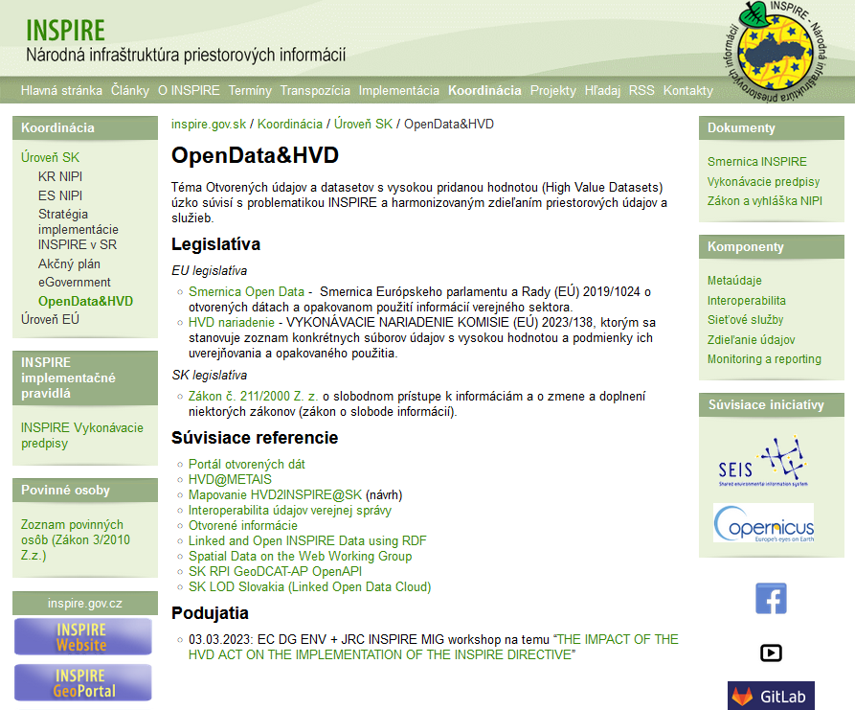
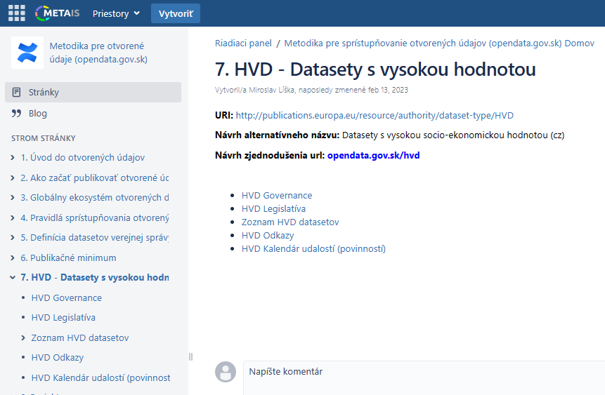
Viac info
‹#›
INSPIRE
webové sídlo inspire.gov.sk
kontakt
inspire@enviro.gov.sk
OD&HVD
websídlo HVD - Datasety s vysokou hodnotou
kontakt
?

